Slide 2
Integrasjon Løsning1
6. Mars 2018
Trine M. Sveinar

Slide 3
Målsetning
Klart skille mellom L1 Konsult og Multi Support
Økt funksjonalitet
Håndtering av hovedboksbilag uten strekkoder
Hovedboksbilag på flow

Slide 4
Fordeler
Valgfritt om pre.registrering
Document Capture (unngå emulering)
Lik for papir og EHF/XML
Hovedboksbilag på flow
Kontering med kreditor, debitor og konto

Slide 5
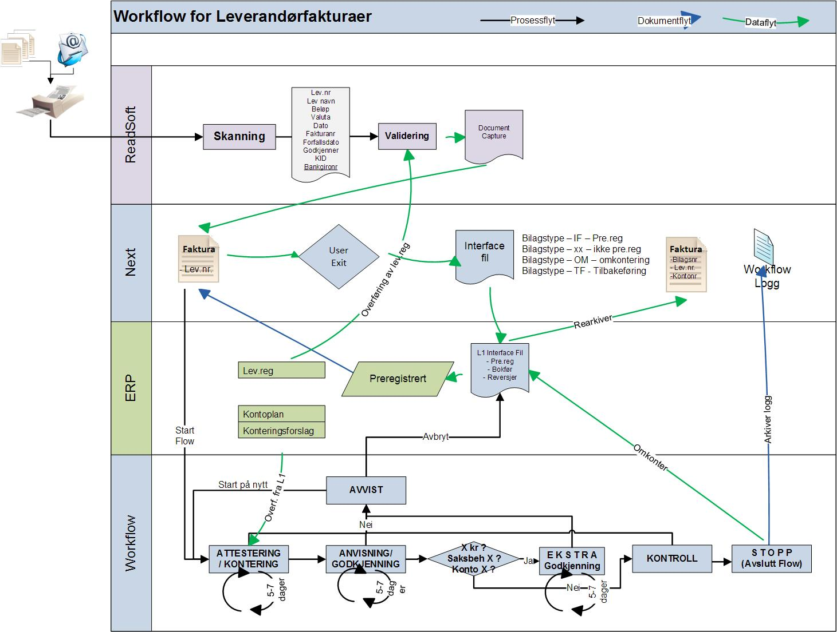

Slide 6
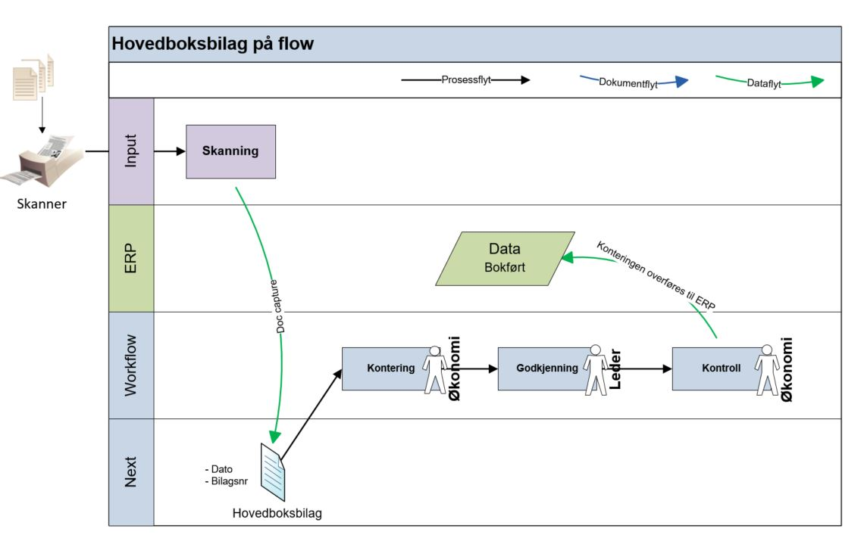

Slide 7
Spørsmål?

